Slide 2
পরিচিতি
৮ম শ্রেণি
বাংলা
ধ্বনি ও বর্ণ : পর্ব ১
মিলন বল
সহকারী শিক্ষক(বাংলা)
শহীদ আবদুর রব সেরনিয়াবাত সরকারি মাধ্যমিক বিদ্যালয় বরিশাল

Slide 3
অনলাইন ক্লাসে সবাইকে স্বাগত

Slide 4
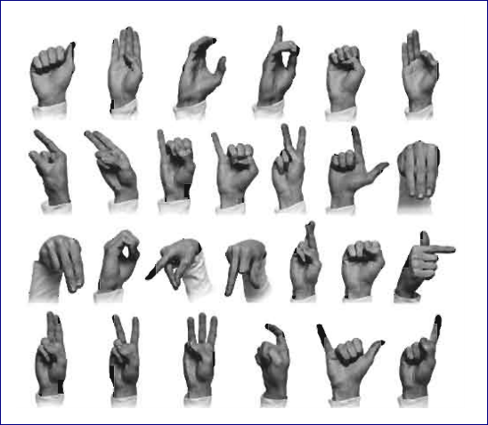
প্রাচীনকালে মানুষ ইশারা-ইঙ্গিতের মাধ্যমে কথা বলত।

Slide 5
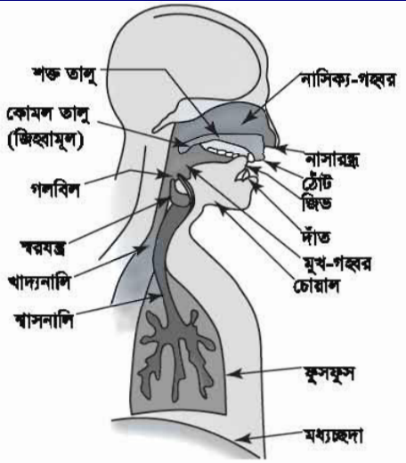
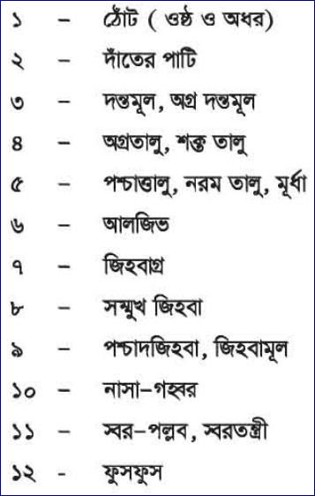
বাগযন্ত্র

Slide 6
মানুষের কণ্ঠনিঃসৃত আওয়াজই ধ্বনি।
ধ্বনির সাথে সাধারণত অর্থের সংশ্লিষ্টাতা থাকে না।
ধ্বনি তৈরি হয় বাগযন্ত্রের সাহায্যে।

Slide 7
মা একা চলতে পারেন কিন্তু শিশু একা চলতে পারে না।
বাংলা ভাষায় ব্যবহৃত ধ্বনিগুলোকে প্রধানত দুইভাগে ভাগ করা হয়।
১. স্বরধ্বনি
২. ব্যঞ্জনধ্বনি

Slide 8
১. স্বরধ্বনি
যে ধ্বনি উচ্চারণের সময় মুখের ভেতরে কোথাও বাধা পায় না এবং যা অন্য ধ্বনির সাহায্য ছাড়া নিজেই সম্পূর্ণভাবে উচ্চারিত,সেই ধ্বনিই স্বরধ্বনি।
অ, আ, ই, উ, এ, ও, অ্যা
মৌলিক স্বরধ্বনি ৭টি

Slide 9
২. ব্যঞ্জনধ্বনি
যে ধ্বনি উচ্চারণের সময় মুখের ভেতরে কোথাও না কোথাও বাধা পায় এবং যা স্বরধ্বনির সাহায্য ছাড়া স্পষ্টভাবে উচ্চারিত হতে পারে না,সেই ধ্বনিই ব্যঞ্জনধ্বনি।
ক্, খ্, চ্, ছ্, ট্, ঠ্, ত্, থ্, প্, ফ্ প্রভৃতি।
এই ধ্বনিগুলো প্রকৃষ্টভাবে শ্রুতিযোগ্য করে উচ্চারণ করতে হলে স্বরধ্বনির সাহায্য নিতে হয়।
ক্ + অ = ক; প্ + অ = প

Slide 10
ধ্বনির সাংকেতিক চিহ্ন ই বর্ণ।
বর্ণসমষ্টিই হচ্ছে বর্ণমালা।
বাংলা ভাষায় ব্যবহৃত বর্ণসমূহকে একত্রে বলা হয়
বাংলা বর্ণমালা।
বাংলা বর্ণমালায় মোট ৫০টি বর্ণ রয়েছে।
বাংলা ধ্বনির মতো বর্ণও দুই প্রকার।
১. স্বরবর্ণ
২. ব্যঞ্জনবর্ণ

Slide 11
১. স্বরবর্ণ
স্বরধ্বনির লিখিত চিহ্ন বা সংকেতকে বলা হয় স্বরবর্ণ।
বাংলা ভাষায় মৌলিক স্বরধ্বনি ৭টি।
কিন্তু স্বরবর্ণ ১১টি। আ, আ, ই, ঈ, উ, ঊ, ঋ, এ, ঐ, ও, ঔ

Slide 12
২. ব্যঞ্জনবর্ণ
বর্গ | ১ম | ২য় | ৩য় | ৪র্থ | ৫ম
ক-বর্গ
চ-বর্গ
ট-বর্গ
ত-বর্গ
প-বর্গ
ক | খ | গ | ঘ | ঙ
চ | ছ | জ | ঝ | ঞ
ট | ঠ | ড | ঢ | ণ
ত | থ | দ | ধ | ন
প | ফ | ব | ভ | ম
য | র | ল
শ | ষ | স | হ
ড় | ঢ় | য় | ৎ
s | t | u
ব্যঞ্জনধ্বনির লিখিত চিহ্ন বা সংকেতকে বলা হয় ব্যঞ্জনবর্ণ।
বাংলা ভাষায় ব্যঞ্জনবর্ণ ৩৯টি।

Slide 13
বর্ণ | সংখ্যা | পূর্ণমাত্রা | অর্ধমাত্রা | মাত্রাহীন
স্বরবর্ণ | ১১ | ৬ | ১ | ৪
ব্যঞ্জনবর্ণ | ৩৯ | ২৬ | ৭ | ৬
মোট বর্ণ | ৫০ | ৩২ | ৮ | ১০

Slide 14
বাংলা বর্ণমালায় স্বরবর্ণের লিখিত রূপ দুটি।
১. পূর্ণরূপ
২. সংক্ষিপ্ত রূপ
১. স্বরবর্ণের পূর্ণরূপ : বাংলা ভাষা লেখার সময় কোনো শব্দে স্বাধীনভাবে স্বরবর্ণ বসলে তার পূর্ণরূপ ব্যবহৃত হয়।
শব্দের প্রথমে :
অনেক, আকাশ, ইলিশ, উকিল, ঋণ, এক প্রভৃতি।
শব্দের মধ্যে :
বেদুইন, বাউল, পাউরুটি, আবহাওয়া প্রভৃতি।
শব্দের শেষে:
বই, বউ, যাও প্রভৃতি।

Slide 15
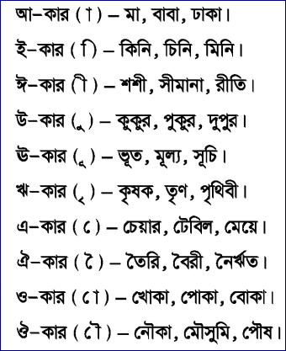
১. স্বরবর্ণের সংক্ষিপ্তরূপ : অ-ভিন্ন অন্য স্বরবর্ণগুলো ব্যঞ্জনবর্ণের সঙ্গে সংযুক্ত হলে পূর্ণরূপের বদলে সংক্ষিপ্ত রূপ হয়।
স্বরবর্ণের সংক্ষিপ্তরূপকে ÔKviÕ বলা হয়। স্বরবর্ণের কারচিহ্ন ১০টি।

Slide 16
বাংলা বর্ণমালায় ব্যঞ্জনবর্ণের লিখিত রূপ দুটি।
১. পূর্ণরূপ
২. সংক্ষিপ্ত রূপ
১. ব্যঞ্জনবর্ণের পূর্ণরূপ : ব্যঞ্জনবর্ণের পূর্ণরূপ শব্দের প্রথমে, মধ্যে এবং শেষে স্বাধীনভাবে বসে।
শব্দের প্রথমে :
বঙ্গবন্ধু, কবিতা, পড়াশোনা, টগর প্রভৃতি।
শব্দের মধ্যে :
কাকলি, খুলনা, ফুটবল প্রভৃতি।
শব্দের শেষে:
আম, শীতল, সিলেট প্রভৃতি।

Slide 17
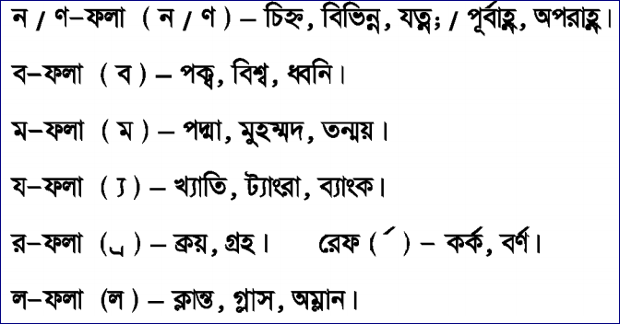
১. ব্যঞ্জনবর্ণের সংক্ষিপ্তরূপ : ব্যঞ্জনবর্ণের সংক্ষিপ্ত রূপকে বলা হয় ‌ফলা।
ব্যঞ্জনবর্ণের ফলা ৬টি।

Slide 18
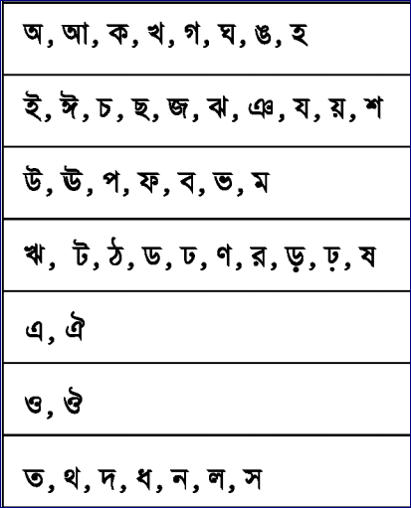
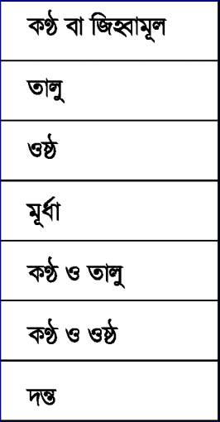
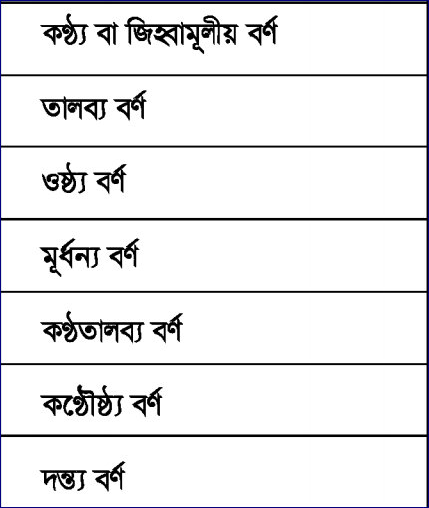
বাংলা বর্ণমালার স্বর ও ব্যঞ্জনবর্ণ উচ্চারণস্থান ও ধ্বনি প্রকৃতি অনুযায়ী বিন্যস্ত।
বর্ণ উচ্চারণস্থান উচ্চারণস্থান অনুসারে বর্ণের নাম

Slide 19
বাড়ির কাজ
১। বর্ণের ‘কার’ ও ‘ফলা’ কী? ‘কার’ ও ‘ফলা’ কতটি? লিখ।
২। উচ্চারণস্থান অনুসারে স্বর ও ব্যঞ্জনবর্ণগুলোর নাম ছক আকারে লিখ।

Slide 20
ধন্যবাদ

